Slide 1
หน่วยที่ 2
แรงและสมดุลของแรง

Slide 2


Slide 3

เมื่อมีแรงมากระทำต่อวัตถุ แรงจะสามารถทำให้วัตถุเปลี่ยนแปลงรูปร่าง เปลี่ยนแปลงความเร็วหรือเปลี่ยนแปลงทิศทางของการเคลื่อนที่ได้
ชนิดของแรง แรงสามารถแบ่งเป็นแบบต่าง ๆ ได้ ดังต่อไปนี้
1. แรงย่อย หมายถึง แรงที่เป็นส่วนประกอบของแรงลัพธ์
2. แรงลัพธ์ หมายถึง แรงที่เกิดจากแรงย่อยทั้งหมดมารวมกัน และรวมกันแบบปริมาณเวกเตอร์
3. แรงขนาน หมายถึง แรงที่มีทิศทางขนานกัน อาจไปทางเดียวกัน หรือตรงกันข้ามก็ได้ การรวมแรงจะรวมกันอย่างปริมาณเวกเตอร์
4. แรงหมุน หมายถึง แรงที่กระทำต่อวัตถุ แล้วทำให้วัตถุนั้นเกิดการหมุนรอบจุดหมุน โดยผลของการหมุนจะเรียกว่า “โมเมนต์” เช่น การเปิดหรือปิดประตู
5. แรงคู่ควบ หมายถึง แรง 2 แรงที่มีขนาดเท่ากัน แต่มีทิศทางตรงข้ามกันมากระทำต่อวัตถุ โดยแรงจะต้องไม่อยู่ในแนวเส้นตรงเดียวกัน

Slide 4
6. แรงดึง หมายถึง แรงที่มีทิศทางเดียวกับการเคลื่อนที่ของวัตถุหรือทิศทางเดียวกับแรงที่พยายามจะทำให้วัตถุเกิดการเคลื่อนที่
7. แรงต้าน หมายถึง แรงที่มีทิศทางต่อต้านการเคลื่อนที่หรือทิศทางตรงข้ามกับแรงที่พยายามจะทำให้วัตถุเกิดการเคลื่อนที่ เช่น แรงเสียดทานที่วัตถุกระทำกับพื้น
8. แรงเข้าสู่ศูนย์กลาง หมายถึง แรงที่มีทิศเข้าหาศูนย์กลางของวงกลมหรือทรงกลมเสมอ เช่น รถจักรยานยนต์วิ่งรอบสนามแข่งเป็นวงกลม การแกว่งของลูกตุ้มนาฬิกาโบราณ เป็นต้น
9. แรงโน้มถ่วงของโลก หมายถึง แรงดึงดูดที่มวลของโลกกระทำกับมวลของวัตถุ เพื่อให้วัตถุนั้นถูกดึงดูดให้เข้าหาศูนย์กลางของโลก เช่น น้ำหนักของวัตถุ
10. แรงกิริยาและแรงปฏิกิริยา หมายถึง แรง 2 แรงที่มีขนาดเท่ากันแต่มีทิศทางตรงข้าม กระทำกับวัตถุคนละก้อน (Action = Reaction) เช่น
2.2.1 การรวมกันโดยการวาดรูปด้วยวิธีหางต่อหัว ทำได้โดยวาดขนาดและทิศทางของแรงที่ 1 นำหางของแรงที่ 2 มาต่อกับหัวของแรงที่ 1 นำหางของแรงที่ 3 มาต่อกับหัวของแรงที่ 2 และทำเช่นนี้ไปเรื่อย ๆ จนครบทุกแรง

Slide 5
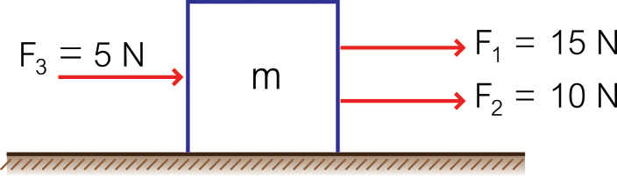
2.2.2 การรวมกันโดยวิธีการคำนวณ
กรณีที่ 1 แรงย่อยทั้งหมดอยู่ในแนวเส้นตรงเดียวกัน
หาแรงลัพธ์โดยการนำแรงที่อยู่ในทิศทางเดียวกันมาบวกกัน และลบด้วยแรงที่อยู่ในทิศทางตรงข้าม ทิศทางของแรงลัพธ์จะมีทิศเดียวกับแรงที่มีค่ามากกว่า
วิธีทำ แรงลัพธ์ (R) = F₁ + F₂ + F₃
= 15 + 10 + 5
แรงลัพธ์ (R) = 30 N ตอบ

Slide 6
โดยที่ F_{X} คือ แรงย่อยของ ในแนวแกน x
F_{Y} คือ แรงย่อยของ ในแนวแกน y
F_{Z} คือ แรงย่อยของ ในแนวแกน z
α คือ มุมที่ กระทำกับแกน x
β คือ มุมที่ กระทำกับแกน y
γ คือ มุมที่ กระทำกับแกน z

Slide 7
ดังนั้น F_{X} = Fcos α
F_{Y} = Fcos β
F_{Z} = Fcos γ
=
และ ขนาดของ
F =
สมดุลกล คือ วัตถุที่ไม่เปลี่ยนสภาพการเคลื่อนที่ แรงลัพธ์ของแรงที่มากระทำต่อวัตถุ มีค่าเท่ากับศูนย์
สมดุลแบ่งออกเป็น 2 ชนิด ดังนี้
2.4.1 สมดุลสถิต (Static Equilibrium) คือ สมดุลของวัตถุที่หยุดนิ่ง เช่น วางโทรศัพท์มือถือไว้บนโต๊ะ
2.4.2 สมดุลจลน์ (Kinetic Equilibrium) คือ สมดุลของวัตถุที่ไม่หยุดนิ่ง เช่น วัตถุเคลื่อนที่ด้วยความเร็วคงที่ หรือหมุนด้วยอัตราเร็วคงที่

Slide 8
สมดุลและการคำนวณมีวิธีการ ดังนี้
ตัวอย่าง จากรูปที่กำหนดให้ จงหาแรงตึงเชือก

Slide 9
วิธีทำ วัตถุอยู่ในสภาวะสมดุล
ΣF_{Y} = 0 หรือ แรงขึ้น = แรงลง
T = mg
= (10)(10)
แรงตึงเชือก (T) = 100 N
ตอบ
หมายเหตุ g คือ ความเร่งเนื่องจากแรงโน้มถ่วงของโลก มีค่าเท่ากับ 9.81 m/s² แต่เพื่อง่ายต่อการคำนวณมักจะนิยมให้ใช้ค่าประมาณ คือ 10 m/s²

Slide 10
จุดศูนย์ถ่วง (Center of Gravity : CG) หมายถึง จุดที่เหมือนตำแหน่งที่รวมของน้ำหนักของวัตถุทั้งก้อน
2.6.1 การหาจุด CG ของวัตถุอย่างง่าย
กรณีที่ 1 ถ้าวัตถุมีรูปทรงสมมาตร จุด CG จะอยู่ที่กึ่งกลางของรูปทรงนั้นเสมอ
กรณีที่ 2 ถ้าวัตถุนั้นเป็นรูปทรงที่ไม่สมมาตร สามารถหาจุด CG ได้โดย

Slide 11
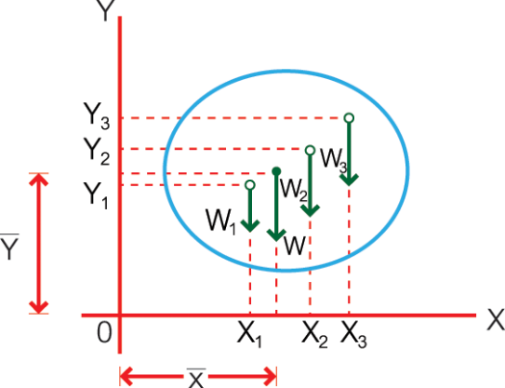
2.6.2 การหาจุด CG ของวัตถุโดยการคำนวณ
=
=
โดยที่
= ตำแหน่งของจุด CG ของวัตถุเมื่อเทียบกับจุดกำเนิด (Origin) ตามแนวแกน x
= ตำแหน่งของจุด CG ของวัตถุเมื่อเทียบกับจุดกำเนิด (Origin) ตามแนวแกน y
= น้ำหนักรวมของวัตถุ
w₁, w₂ ,…, w_{n} = น้ำหนักของแต่ละอนุภาค
x₁, x₂ ,…, x_{n} = ตำแหน่งของจุด CG ของแต่ละอนุภาคเมื่อเทียบกับจุดกำเนิด (Origin) ตามแนวแกน x
y, y₂ ,…, y_{n} = ตำแหน่งของจุด CG ของแต่ละอนุภาคเมื่อเทียบกับจุดกำเนิด (Origin) ตามแนวแกน y

Slide 12
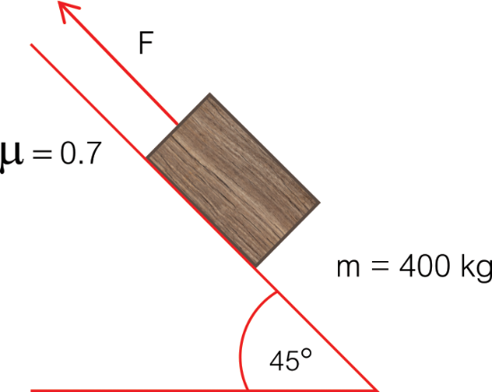
แรงและสมดุลของแรงเกิดขึ้นอยู่รอบ ๆ ตัวเราอยู่ตลอดเวลา สังเกตได้จากการหยุดนิ่งของวัตถุ การเคลื่อนที่ของวัตถุด้วยความเร็วคงที่ และแรงภายนอกที่กระทำต่อวัตถุ ซึ่งเราสามารถพบเห็นปรากฏการณ์
ตัวอย่าง จากรูปที่กำหนดให้ จะต้องออกแรง F ในการดึงกล่องบรรจุชิ้นส่วนเครื่องยนต์ดีเซลเท่าไร กล่องจึงจะเคลื่อนที่ด้วยความเร็วคงที่ (กำหนดให้สัมประสิทธิ์ความเสียดทาน จลน์ มีค่าเท่ากับ 0.7)

Slide 13
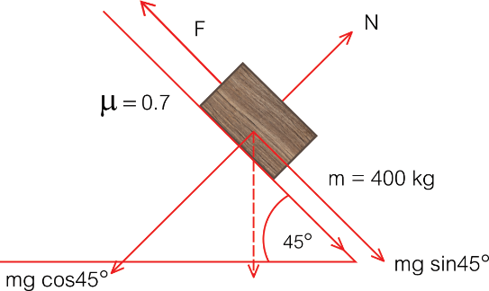
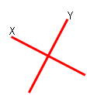
วิธีทำ วัตถุอยู่ในสภาวะสมดุล
= 0 หรือ แรงขึ้น = แรงลง
N = mgcos45º
= (400)(10)cos45º
แรงปฏิกิริยา (N) = 2828.43 N
= 0 หรือ แรงขวา = แรงซ้าย
F = f + mgsin45º
=
N + mgsin45º
= (0.7)(2828.43) + (400)(10)(0.707)
จะต้องออกแรง (F) = 4807.9 N

